Slide 1

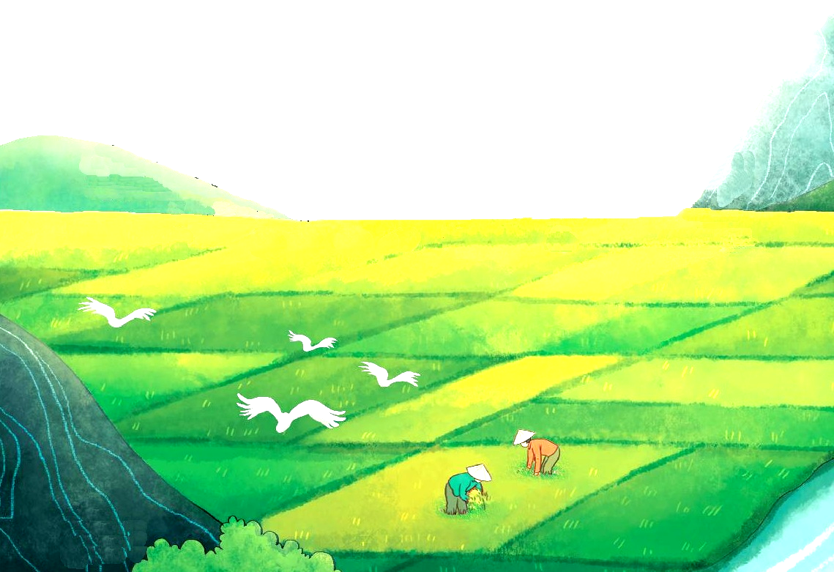
Ôn tập bài hát:
TỔ QUỐC TA
Mộng Lân

Slide 2
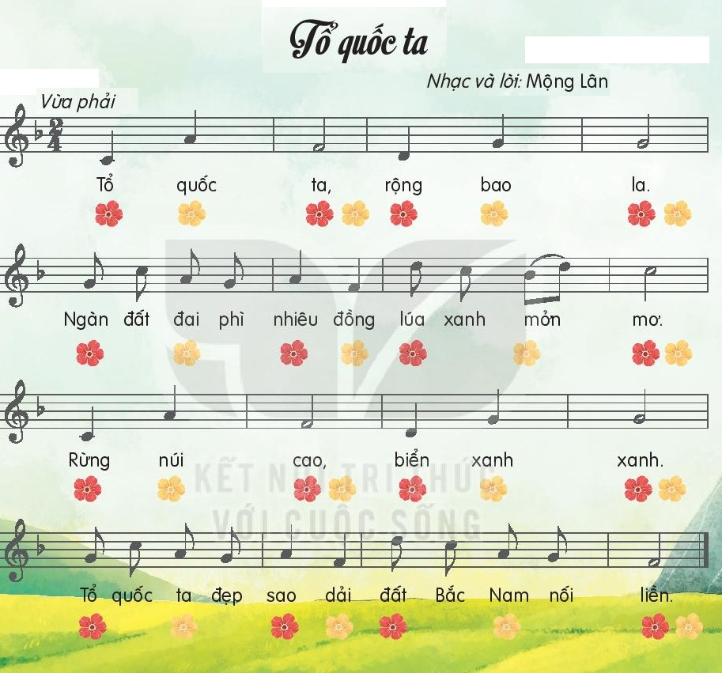
Nghe hát mẫu

Slide 3
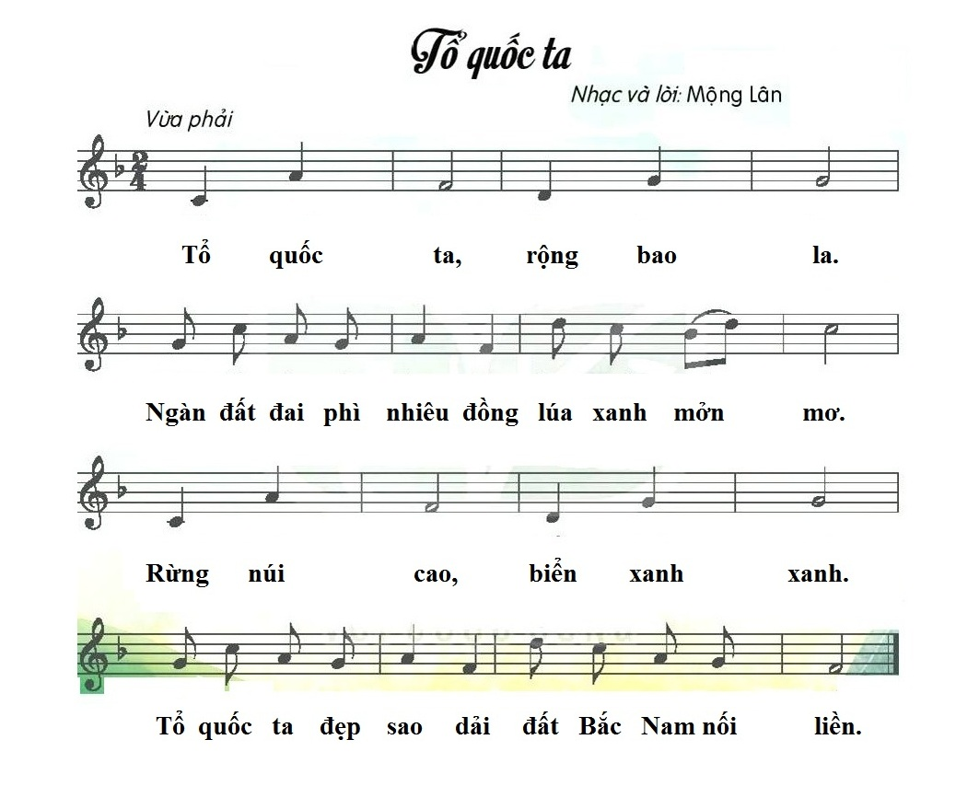

Slide 4



TỔ QUỐC TA
Mộng Lân
HÁT CÙNG NHẠC ĐỆM

Slide 5
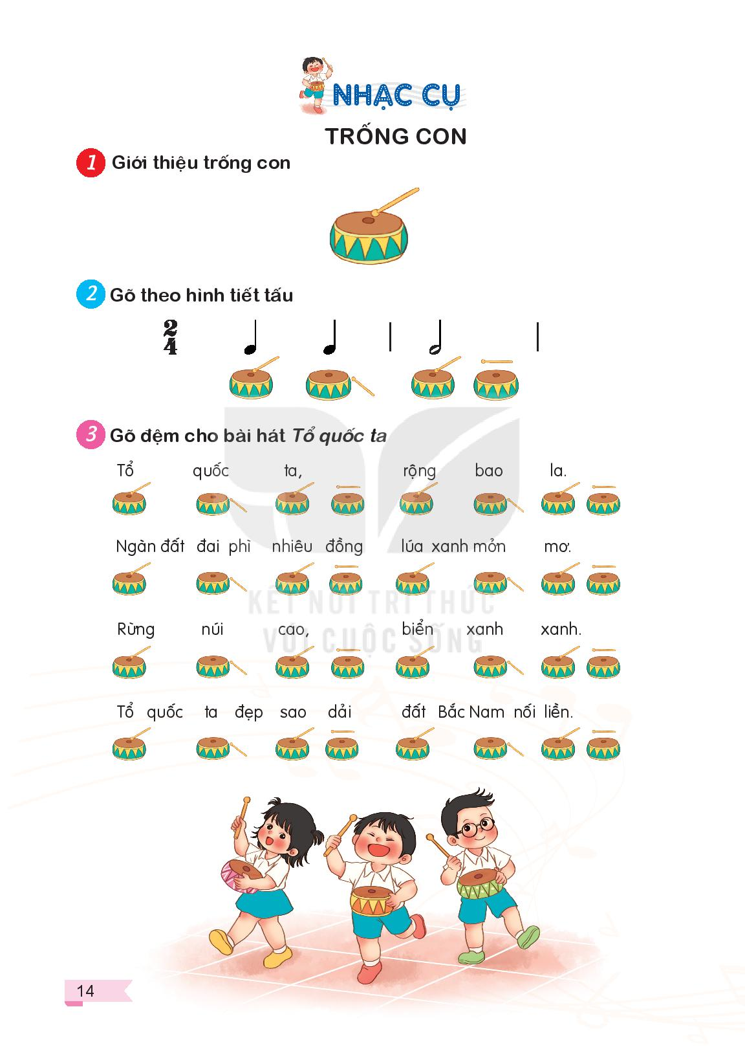
Nhạc cụ:
TRỐNG CON

Slide 6
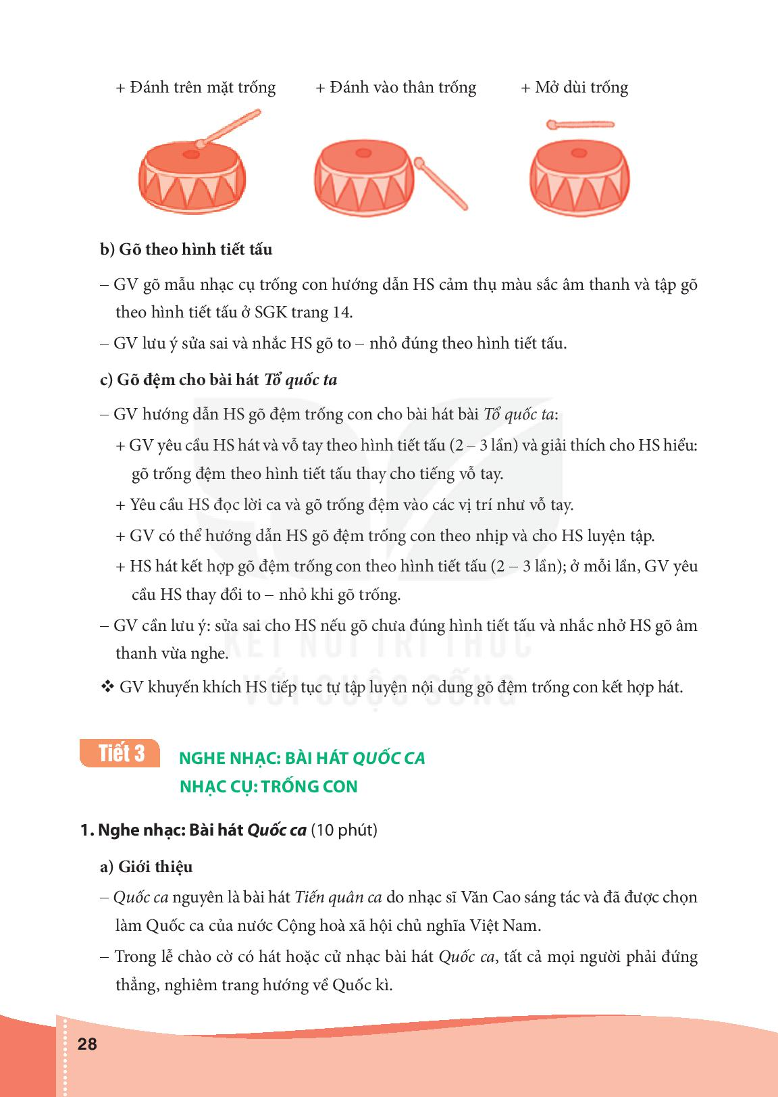
TRỐNG CON
Cách cầm dùi trống và gõ trống

Slide 7
GÕ THEO HÌNH TIẾT TẤU

